Slide 1


UBND QUẬN LONG BIÊN
TRƯỜNG MẦM NON BAN MAI XANH
LĨNH VỰC: PHÁT TRIỂN NHẬN THỨC
ĐỀ TÀI: NBPB Ô TÔ TO- Ô TÔ NHỎ
Lớp : Nhà trẻ D1
Giáo viên: Trần Thị Uyên
Đỗ Thị Trang Nhung

Slide 2

Bài hát: Em tập lái ô tô

Slide 3
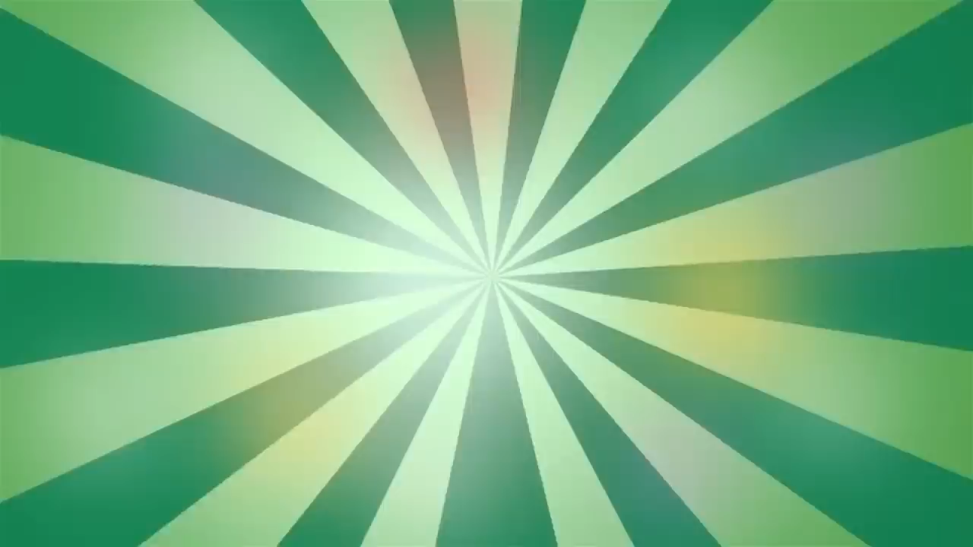

Slide 4

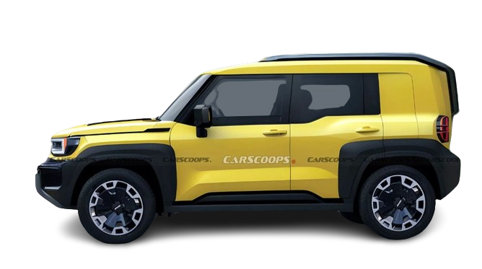

Ô tô màu vàng
Ô tô màu đỏ

Slide 5
Ô tô màu vàng như thế nào so với ô tô màu đỏ

Slide 6
Ô tô màu đỏ như thế nào so với ô tô màu vàng

Slide 7
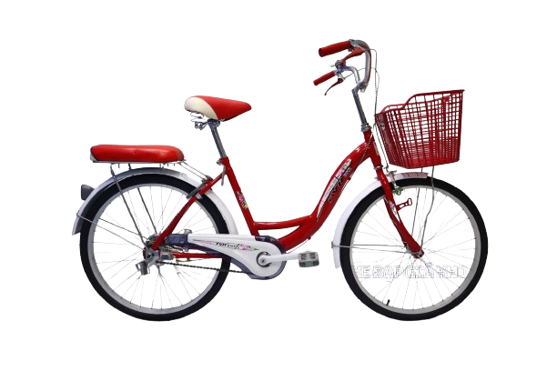
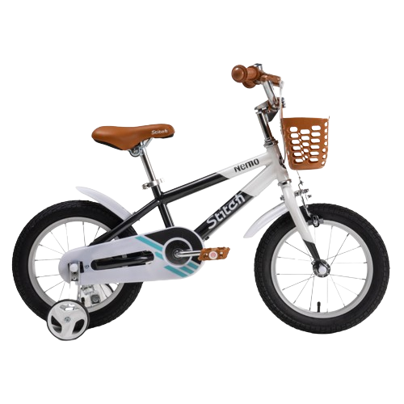
Ngoài ra còn có:

Slide 8
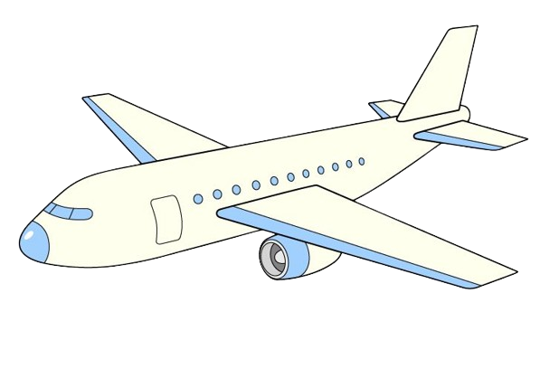


Slide 9

Trò chơi:
Ai nhanh hơn!

Slide 10


Slide 12

XIN CHÀO VÀ HẸN GẶP LẠI CÁC CON

